Slide 1
Моя родина –
Дальний Восток

Slide 2
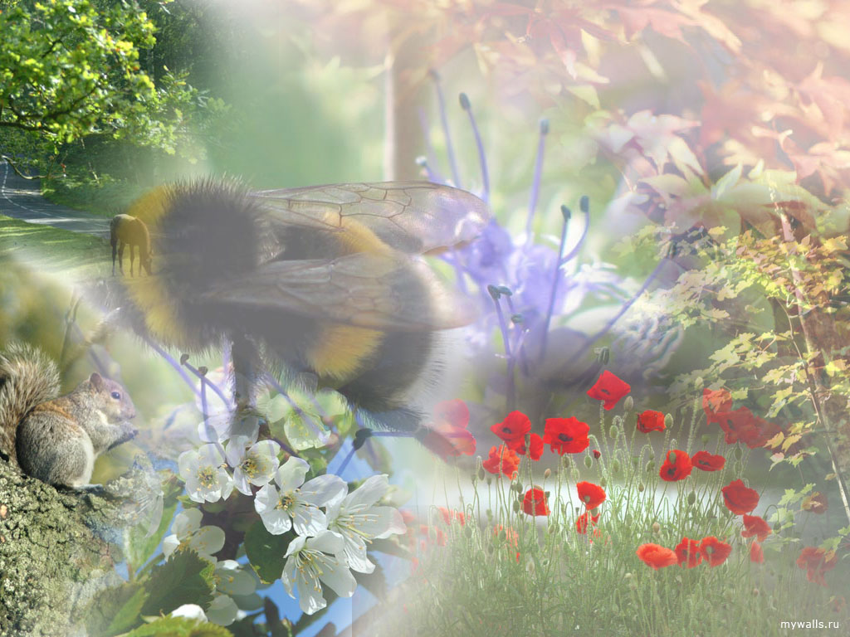
Виртуальная экскурсия по
Еврейской Автономной области

Slide 3
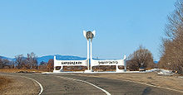
Начинается Биробиджан – столица ЕАО.
Город стоит около места слияния двух рек – Биры и Биджана.
В переводе с эвенкийского: «бира» - река, «биджен» - постоянное стойбище.

Slide 4
Климат
Город находится в умеренном муссонном климатическом поясе, с очень холодной и сухой зимой, жарким и влажным летом.
Среднегодовая температура воздуха — 1,9 °C
Относительная влажность воздуха — 71,1 %
Средняя скорость ветра — 1,7 м/с
Климат Биробиджана
Показатель | Янв | Фев | Мар | Апр | Май | Июн | Июл | Авг | Сен | Окт | Ноя | Дек | Год
Абсолютный максимум, °C | −0,4 | 5,9 | 18,4 | 29,8 | 33,7 | 37,1 | 39,9 | 36,8 | 32,7 | 26,9 | 16,1 | 5,2 | 39,9
Средний максимум, °C | −15,6 | −10,9 | 0,2 | 9,5 | 18,2 | 24,5 | 26,8 | 24,3 | 18,1 | 8,5 | −4,1 | −14,2 | 7,0
Средняя температура, °C | −22,2 | −16,5 | −6,4 | 5,4 | 13,0 | 18,9 | 21,1 | 19,2 | 12,8 | 3,9 | −9,2 | −18,8 | 1,9
Средний минимум, °C | −27,4 | −26,4 | −16,5 | −3,4 | 5,0 | 12,5 | 15,1 | 13,4 | 5,9 | −1,3 | −16,9 | −26,6 | −3,6
Абсолютный минимум, °C | −43,7 | −39,9 | −34,1 | −19,7 | −3,9 | 1,5 | 5,9 | 3,7 | −3,9 | −19,8 | −33,6 | −37,9 | −43,7
Норма осадков, мм | 6 | 5 | 13 | 35 | 61 | 108 | 147 | 154 | 88 | 35 | 19 | 11 | 682
Источник: worldweather.org NASA. База данных RETScreen

Slide 5
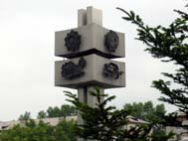
Стела на въезде в г.Биробижджан после
Моста через р.Биру

Slide 6
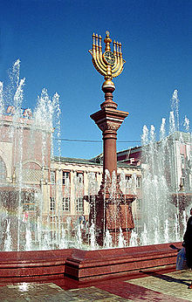
Монумент меноры на
Привокзальной площади
Менора – семисвечник
(символ
иудаизма)

Slide 7
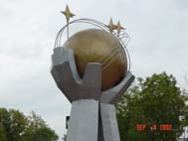
Площадь Дружбы
Города – побратимы г.Биробиджана: С ША – Бивертон , Китай – Хэган , Япония – Ниигата , Израиль – Маалот - Таршиха

Slide 8
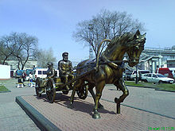
Памятник первым переселенцам, установлен на привокзальной площади г.Биробиджана

Slide 9
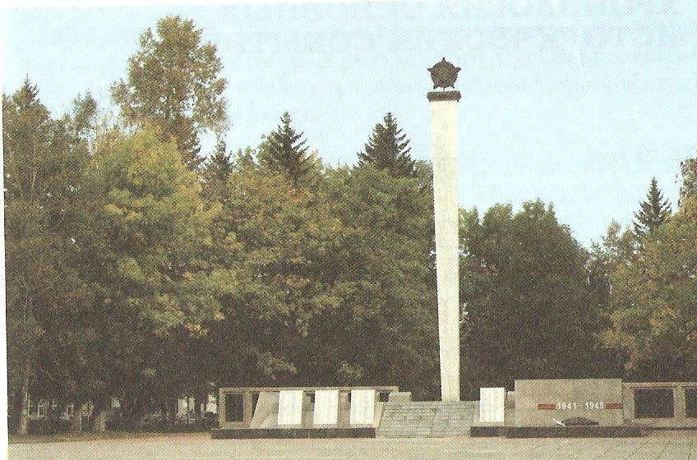
Сквер Победы

Slide 10
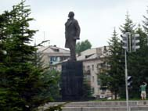
Площадь им.В.И.Ленина
Здесь проходят праздничные митинги, демонстрации

Slide 11
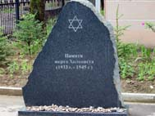
Мраморный камень Памяти Жертв
Холокоста около синагоги в г.Биробиджане

Slide 12
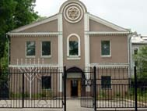
В 1997г. была образована культурно-религиозная община «Фрейд» в г.Биробиджане.

Slide 13
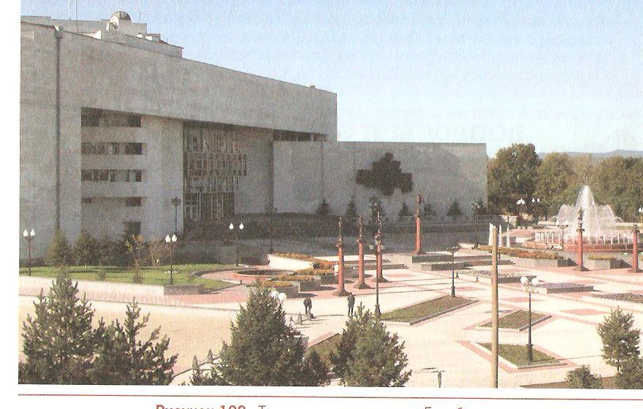
Театральная площадь

Slide 14
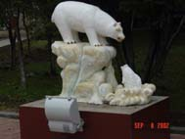
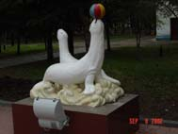
Парк Культуры
и отдыха

Slide 15
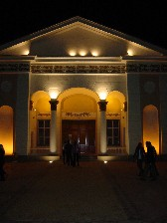
Кинотеатр «Родина»
Фильмы
демонстрируются в Большом и Малом залах и даже
В 3D

Slide 16
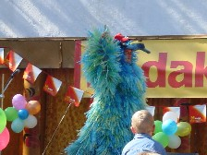
1 июня – День Защиты Детей
Праздничное представление на площади городской филармонии

Slide 17
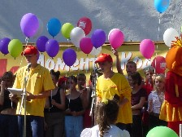
Волонтерское движение в действии…

Slide 18
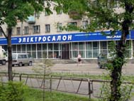
Крупный торговый центр по продаже электронной и бытовой техники

Slide 19
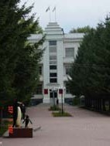
Административный
Центр
г.Биробиджана

Slide 20
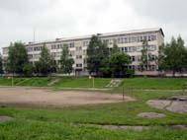
Стадион около школы «Веселые старты».

Slide 21
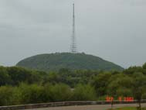
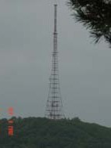
Телевышка около поселка «Сопка»

Slide 22
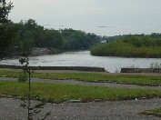
Издалека долго течет Бира, что в переводе с эвенкийского означает «река»

Slide 23
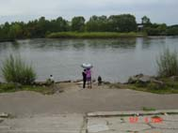
Берег Биры – место для встреч и прогулок

Slide 24
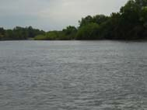
Широка и глубока Бира моя родная

Slide 25
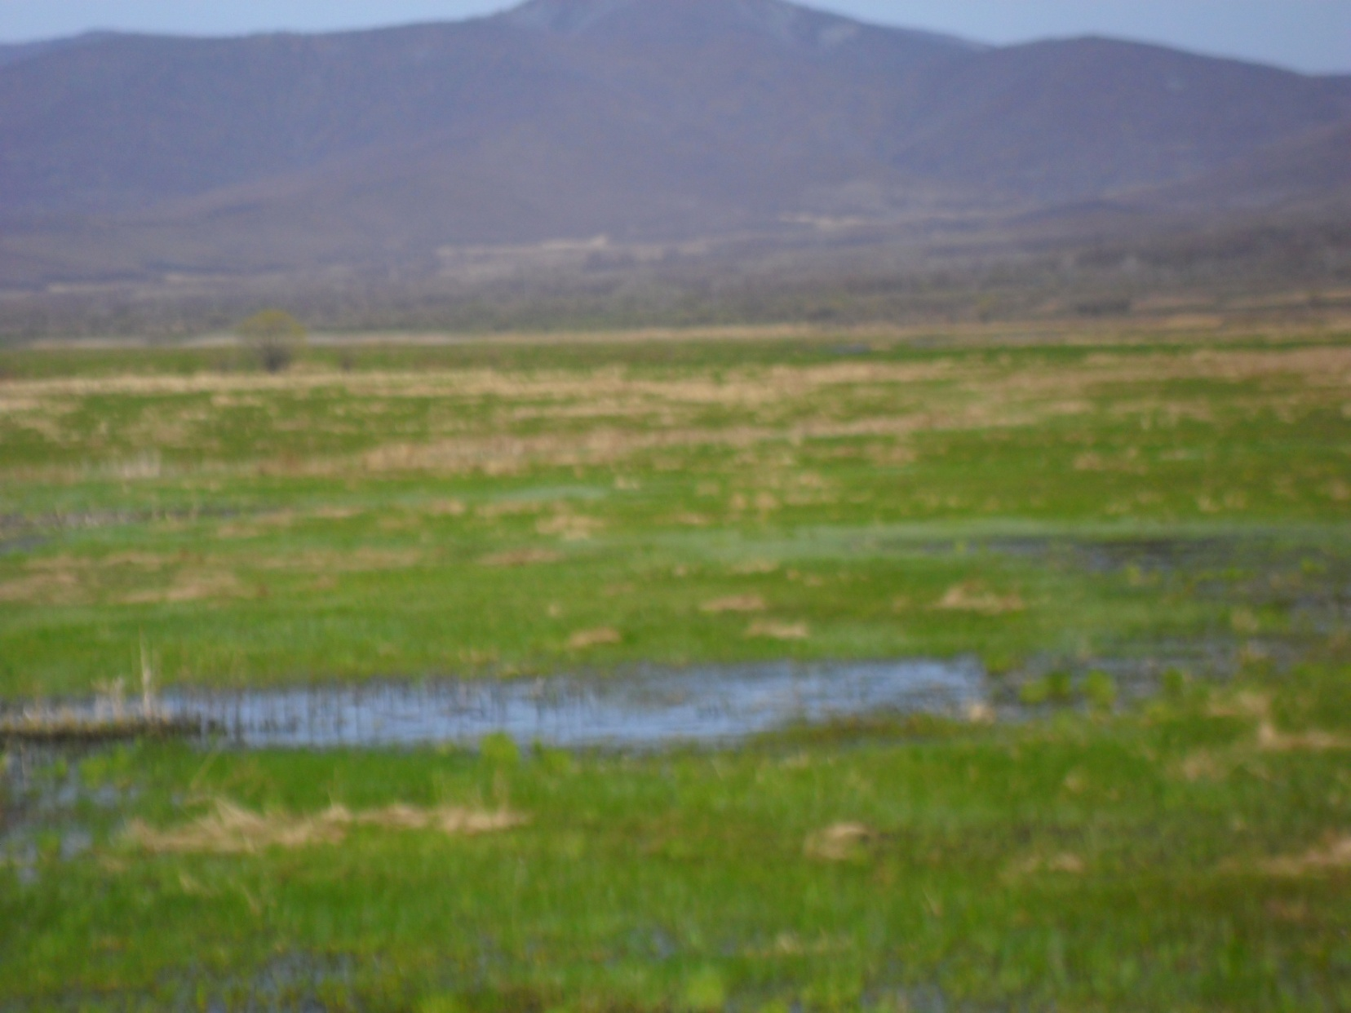
На сопках Манчжурии…

Slide 26
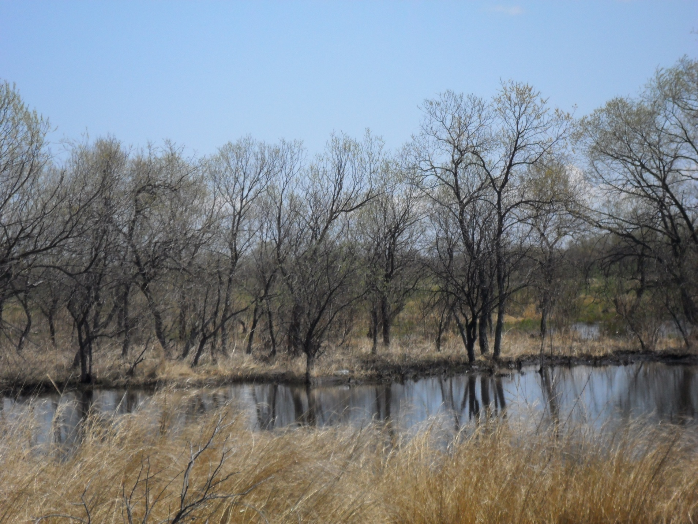
Наша речка Солонечка

Slide 27
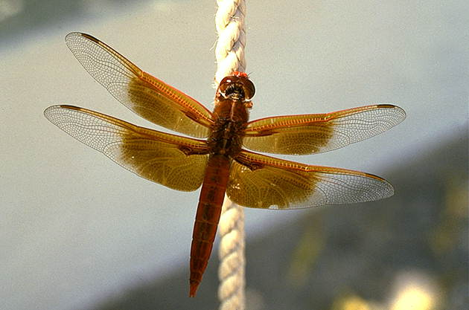
Лето красное все пела…

Slide 28
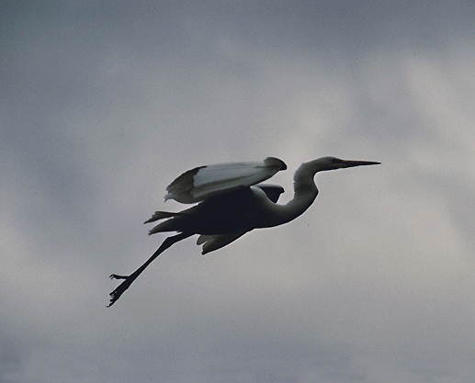
Перелет с болота на болото

Slide 29
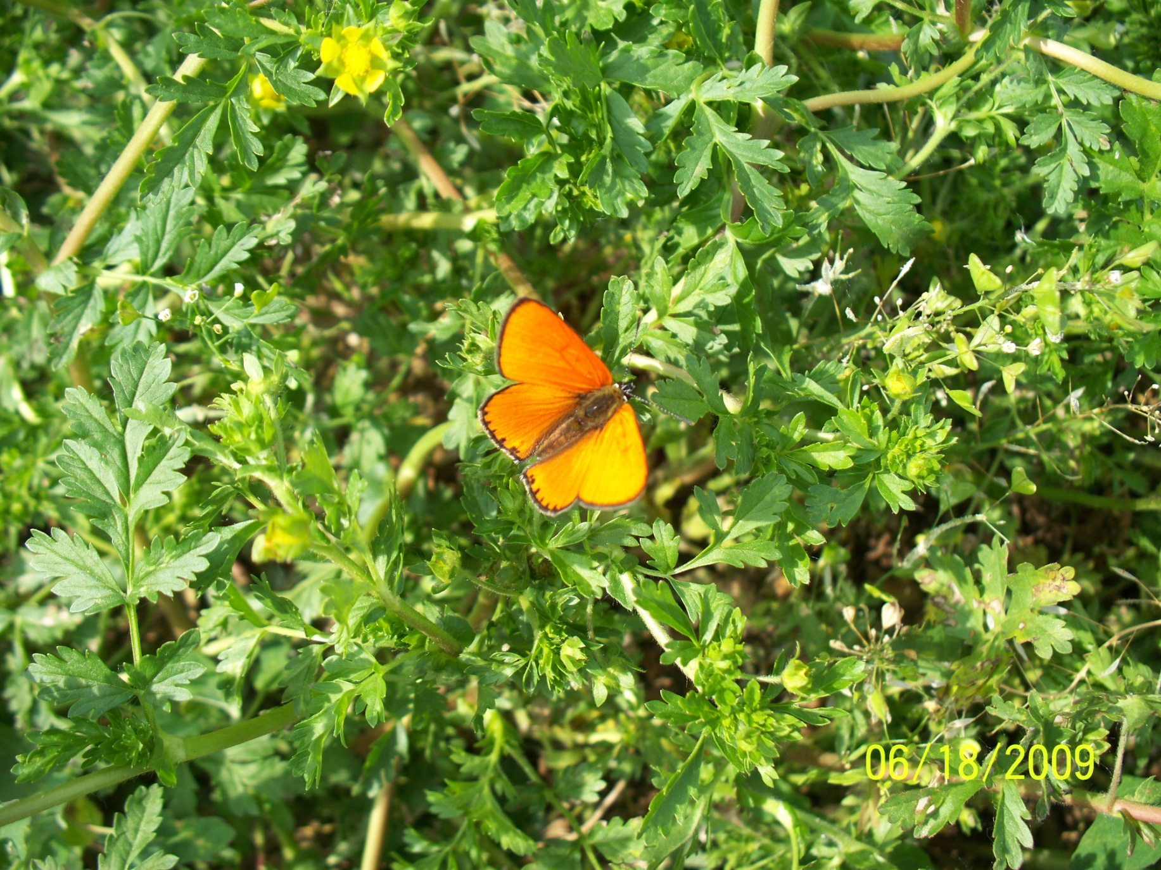
Оранжевая бабочка

Slide 30
Мы любим лес в любое время года,
Мы слышим речек медленную речь…
Все это называется – природа,
Давайте же всегда её беречь!
В лучах ромашки солнечного цвета,
Такие, что светлей на свете жить.
Природой называется все это,
Давайте же с природою дружить.
Летят, звеня, дождинки с небосвода,
Клубится на заре тумана дым.
Все это называется – Родина,
Давайте же сердца ей отдадим!

Slide 31
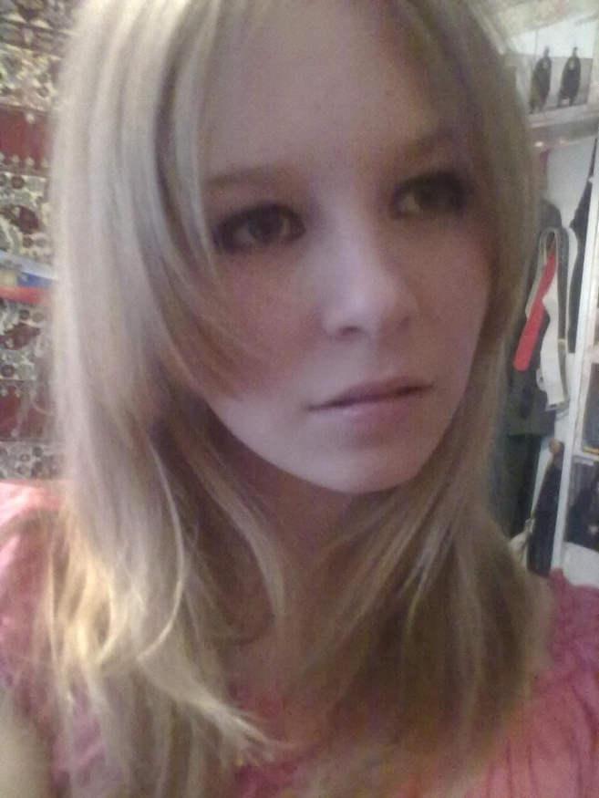
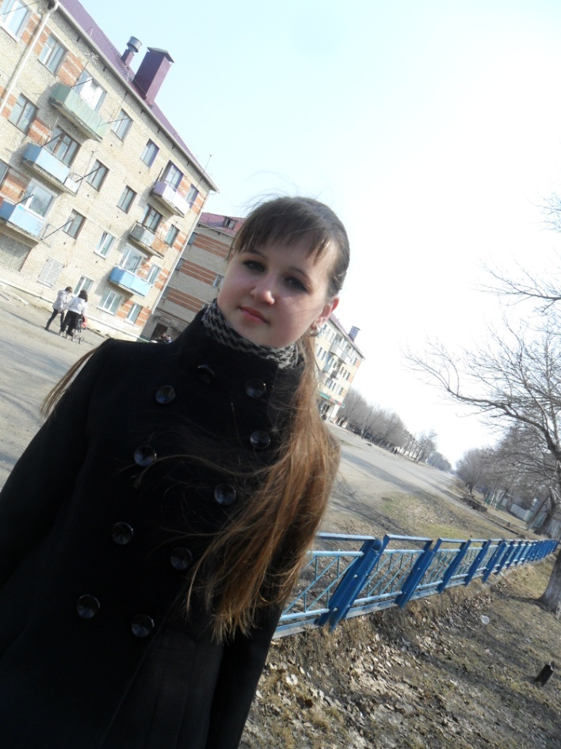
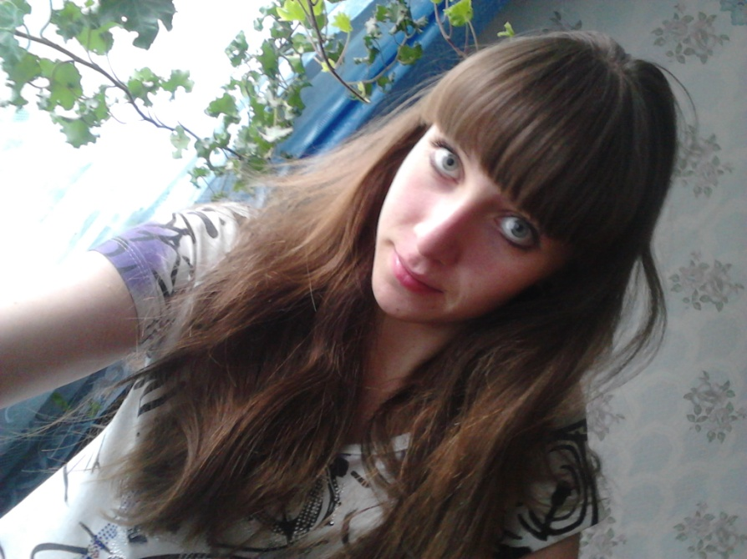
Экскурсию для Вас провели: ученицы 8 класса МКОУ СОШ с.Бабстово, Ленинского р-на, ЕАО
Сотникова Ева
Астафьева Анна
Прибыш Полина

